Slide 1
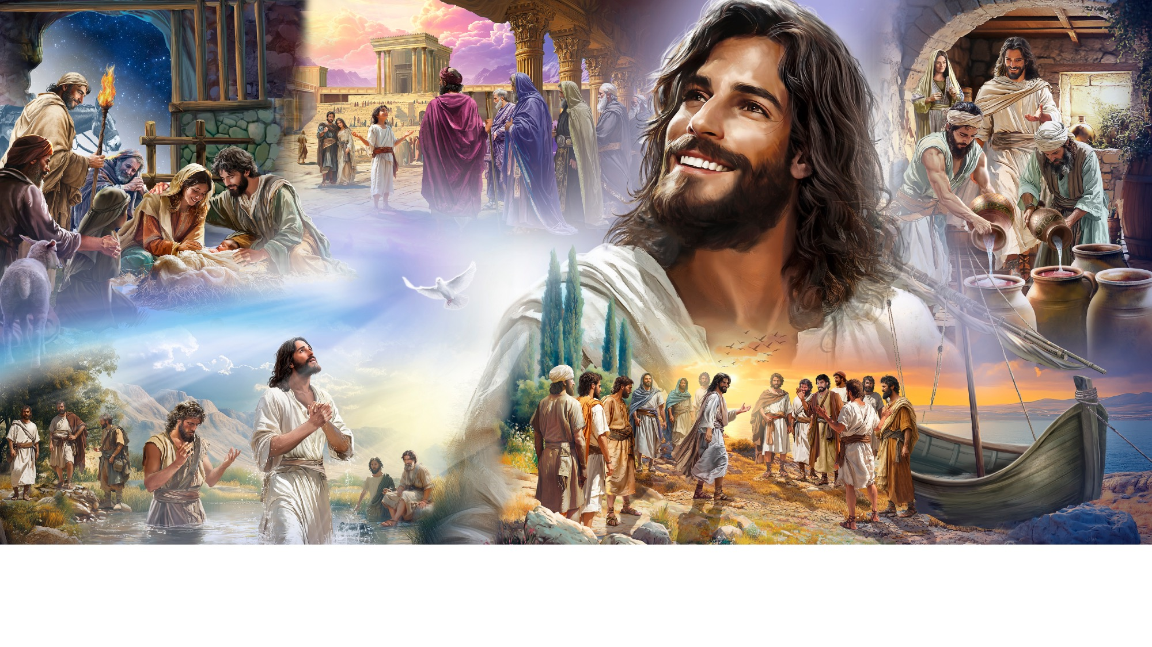
Bem-vindo à Escola Sabatina
Illustration by Jo Card. Copyright © 2024 General Conference Corporation® of Seventh-day Adventists.

Slide 2

PARA OS QUE CHEGAM MAIS CEDO

Slide 3
Bem-vindo à Escola Sabatina
Illustration by Jo Card. Copyright © 2024 General Conference Corporation® of Seventh-day Adventists.

Slide 4
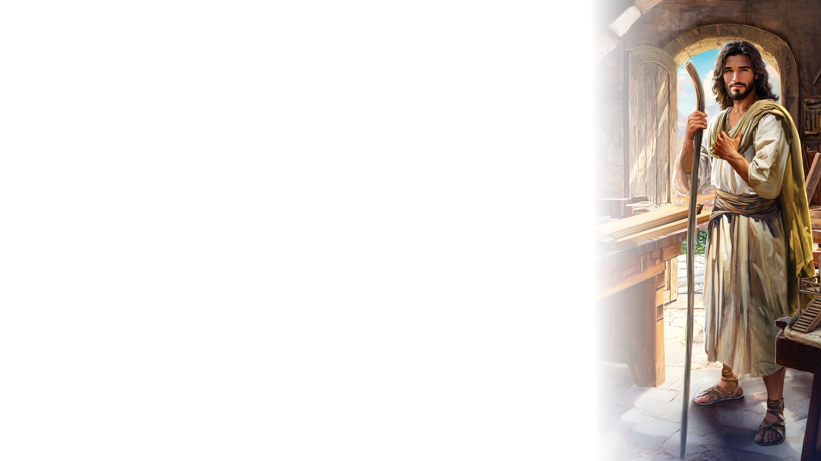

Vivos em Jesus
ATIVIDADES DE ABERTURA
Chegou o Sábado
Que bom ver-te aqui
Como estás, amigo?
Vem daí
Aprender do amor de Deus
Seguir o Seu querer,
Vivos em Jesus,
Vivos em Jesus.
(Repete)
"Alive in Jesus" by Rosie Smith, copyright © 2024 General Conference Corporation® of Seventh-day Adventists.

Slide 5

Guia-me hoje, Senhor
ATIVIDADES DE ABERTURA
Guia-me, hoje, Senhor.
Vem encher-me com o Teu amor.
Que eu possa sempre fazer
Tudo aquilo que reflita mais de Ti.
Eu preciso de Ti,
Por isso eu oro aqui.
(X3)
"Lord, Please Guide Me" by Kimberly Houliston, copyright © 2002 Abide Family Ministries. Used by permission.

Slide 6
Oração do Pai nosso
ATIVIDADES DE ABERTURA
Ó meu bom Pai que estás no Céu
Digno és, Senhor.
Venha o Teu reino,
A Tua vontade na terra como no Céu.
O nosso pão vem hoje dar
E as nossas falhas perdoar.
E livra-nos das tentações
E dos males deste mundo
(Continua)

Slide 7
Oração do Pai nosso
ATIVIDADES DE ABERTURA
Pois teu é o reino,
A glória e o poder,
Pra sempre e sempre,
Amén, amén.
Ó meu bom Pai que estás no Céu
Digno és, Senhor.
Venha o Teu reino,
A Tua vontade na terra como no Céu.
(Continua)

Slide 8
Oração do Pai nosso
ATIVIDADES DE ABERTURA
O nosso pão vem hoje dar
E as nossas falhas perdoar.
E livra-nos das tentações
E dos males deste mundo
Pois teu é o reino,
A glória e o poder,
Pra sempre e sempre,
Amén, amén.

Slide 9
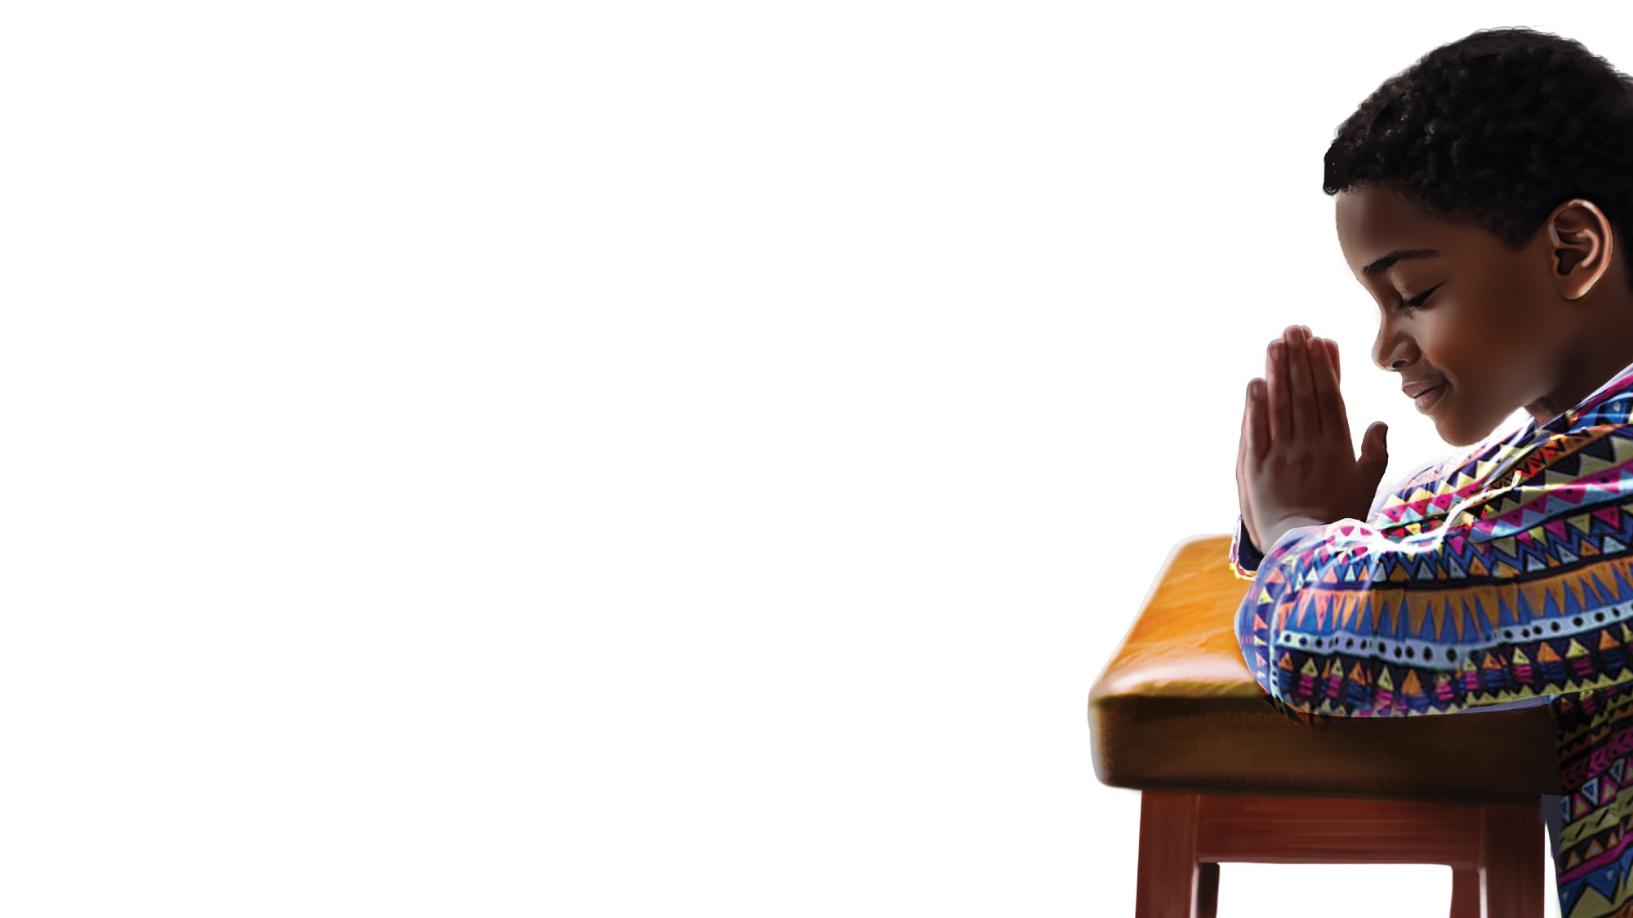
PRAYER
ORAÇÃO

Slide 10
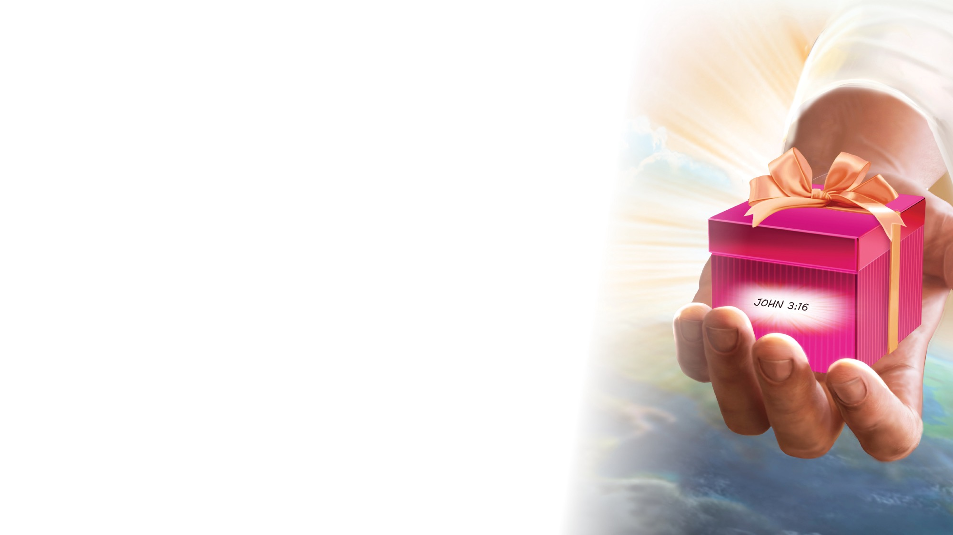
FACTO RÁPIDO
DA MISSÃO
E QUADRO
DE OFERTAS

Slide 11
OFERTA

Slide 12

Obrigado, Jesus
ATIVIDADES DE ABERTURA
Obrigado, por cuidares bem de mim.
Eu quero hoje devolver daquilo que me dás.
Abençoa a oferta que eu Te dou aqui,
Para ajudar a quem precisa de Ti.
(Repete)
Para ajudar a quem precisa de Ti.

Slide 13
Música da Visita
ATIVIDADES DE ABERTURA
Um novo amigo aqui chegou.
Um novo amigo bem-vindo é.
É uma alegria, meu amigo, ter-te aqui.
Bem-vindo és,
Queremos ver-te outra vez.
Bem-vindo és,
Queremos ver-te outra vez.
“Visitor Song” by Rosie Smith. Copyright © 2025 General Conference Corporation® of Seventh-day Adventists.

Slide 14
Parabéns
ATIVIDADES DE ABERTURA
Parabéns, parabéns,
Parabéns para ti.
Jesus ama o/a ... (nome da criança).
Parabéns para ti.
(Repete)
“Happy Birthday” by Janet Sage, copyright © 2001 North American Division Corporation of Seventh-day Adventists. From Little Voices Praise Him, #39. Used by permission.

Slide 15
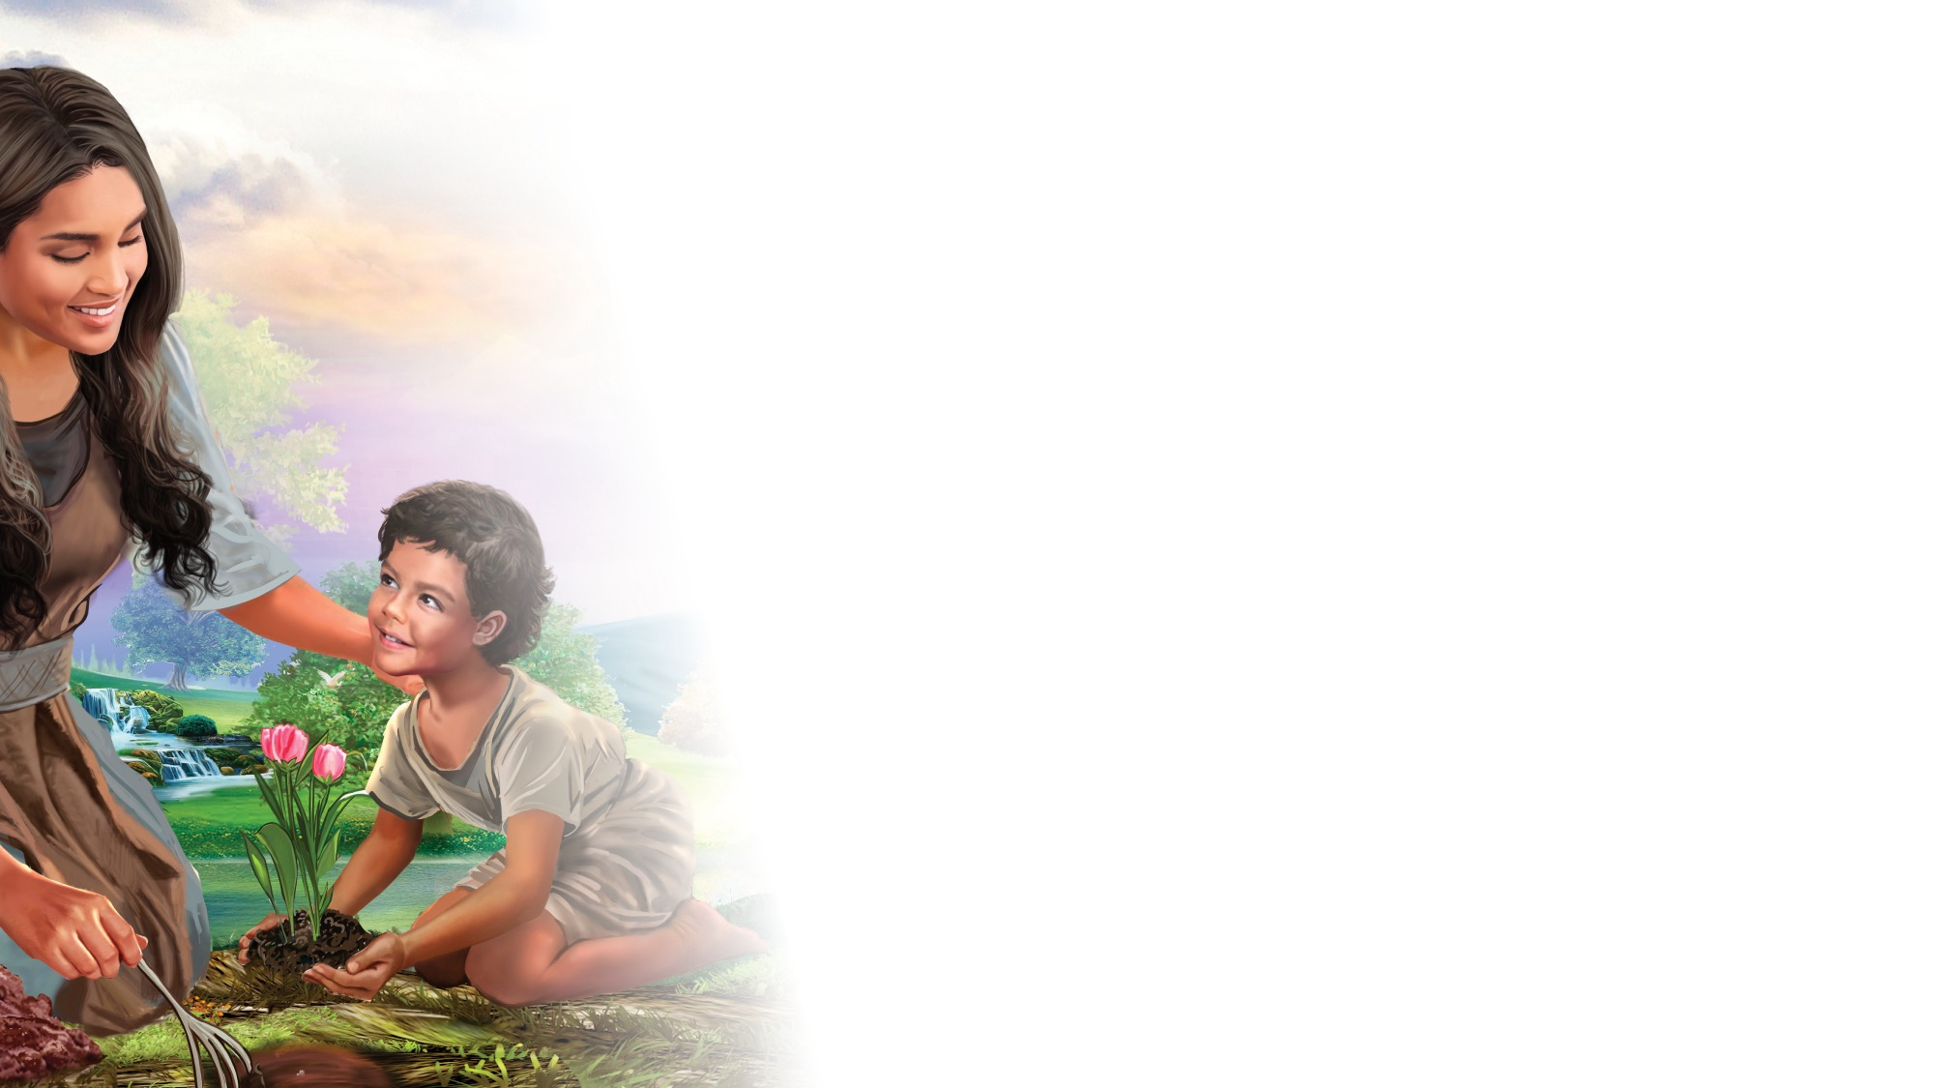
ATIVIDADES DE FOCO

Slide 16
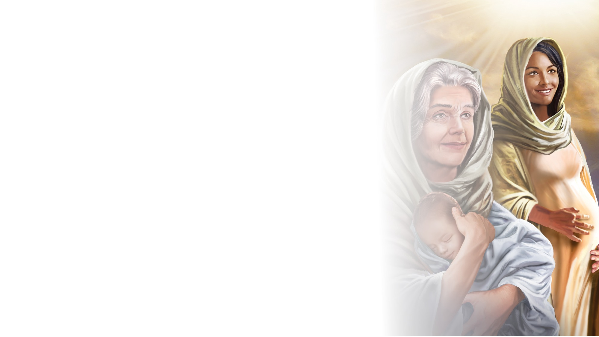
GRANDE IDEIA
Deus procura pessoas que O amem para fazerem parte da Sua grande história.

Slide 17
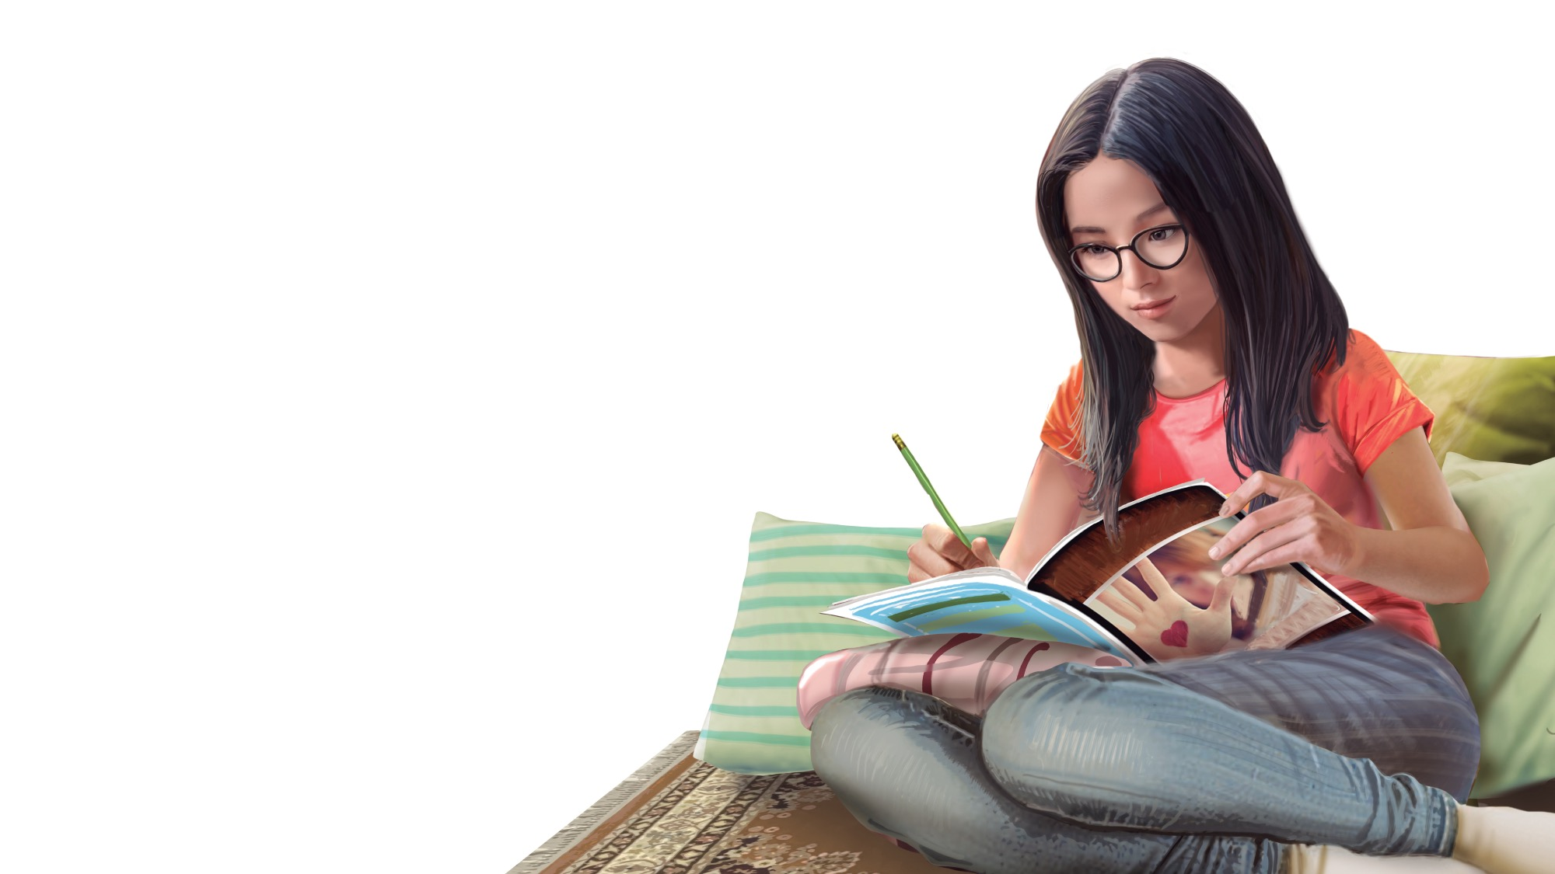
HISTÓRIA BÍBLICA

Slide 18



Slide 19
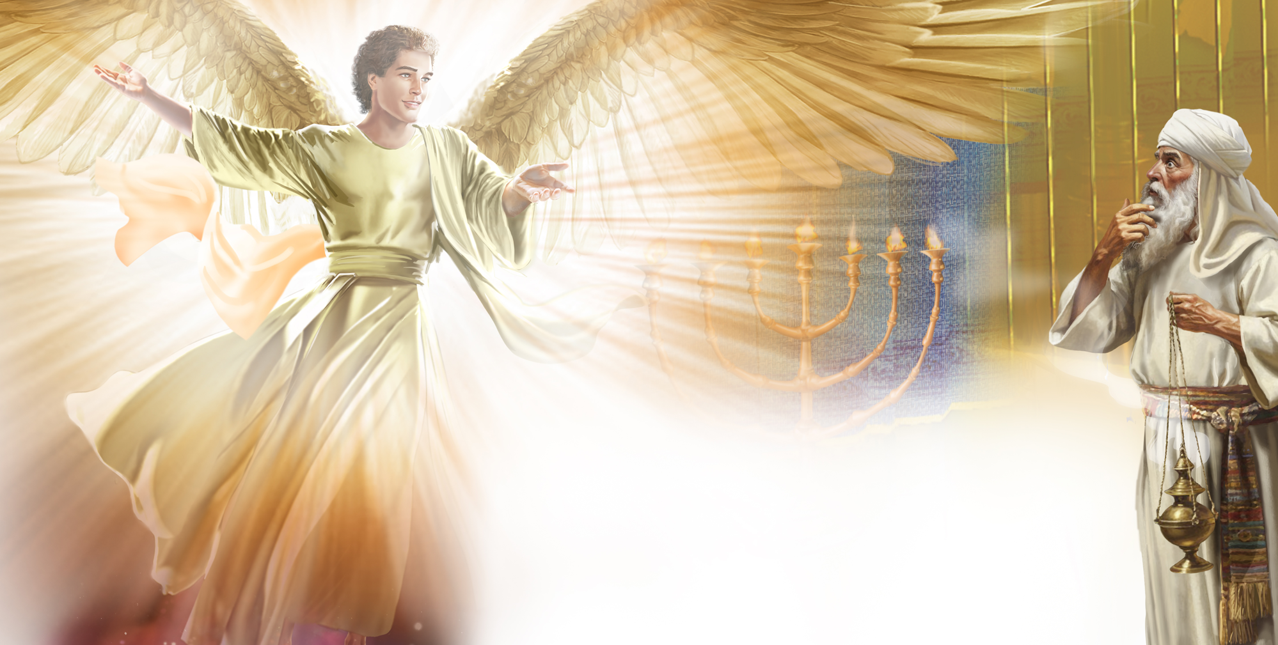
Illustration by Jo Card. Copyright © 2024 General Conference Corporation® of Seventh-day Adventists.

Slide 20
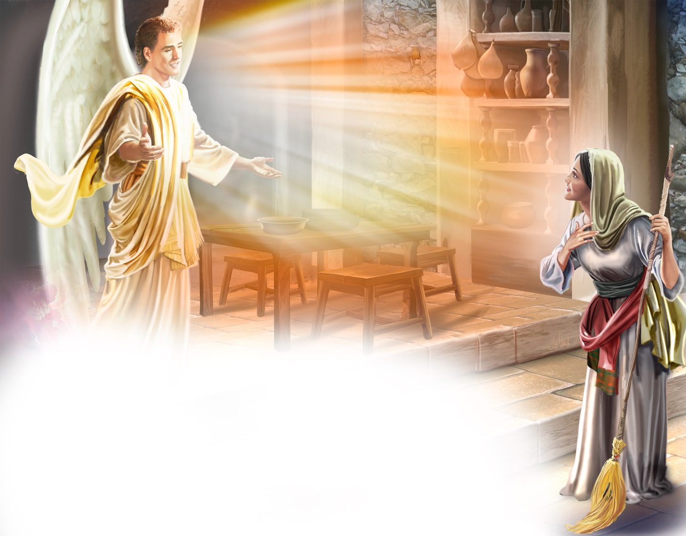
Illustration by Jo Card. Copyright © 2024 General Conference Corporation® of Seventh-day Adventists.

Slide 21
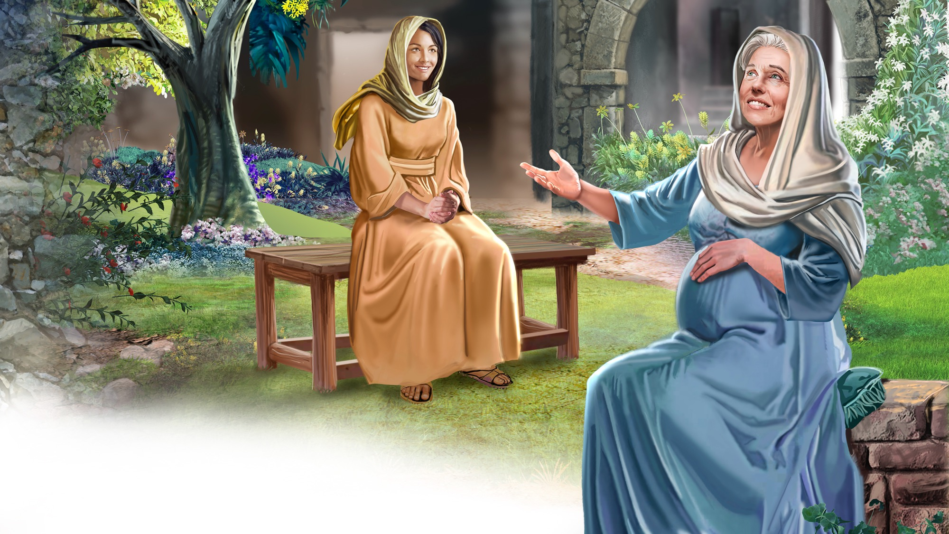
Illustration by Jo Card. Copyright © 2024 General Conference Corporation® of Seventh-day Adventists.

Slide 22
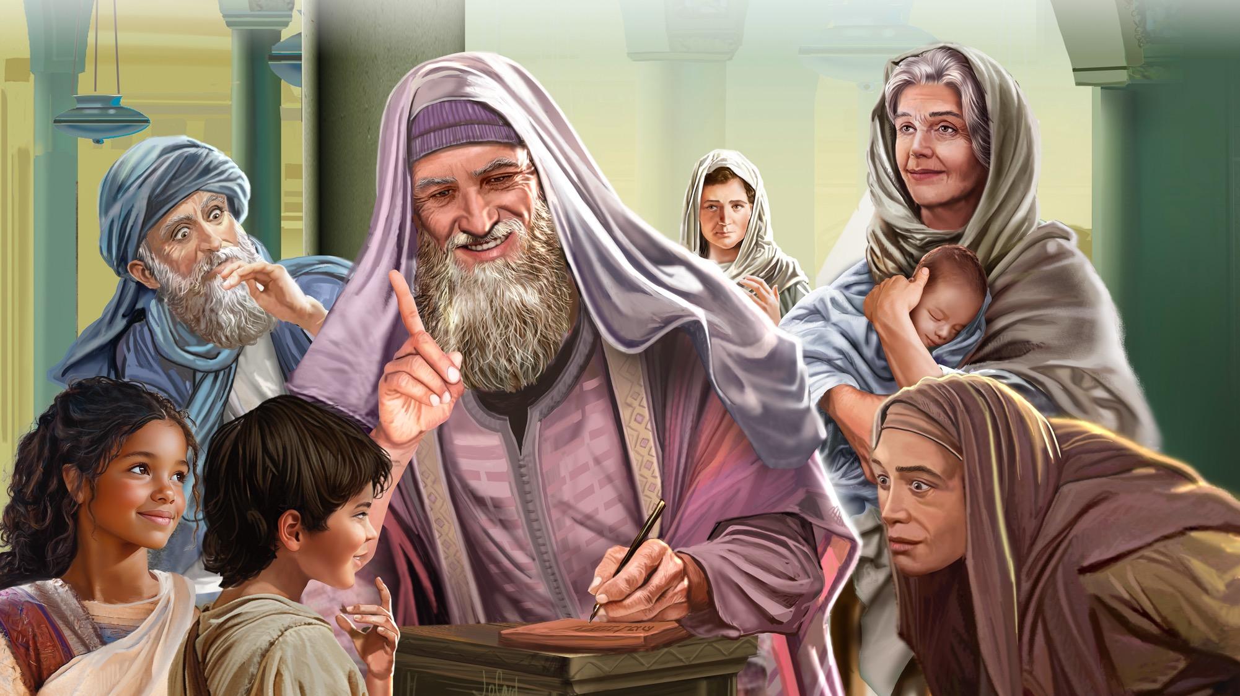
Illustration by Jo Card. Copyright © 2024 General Conference Corporation® of Seventh-day Adventists.

Slide 23
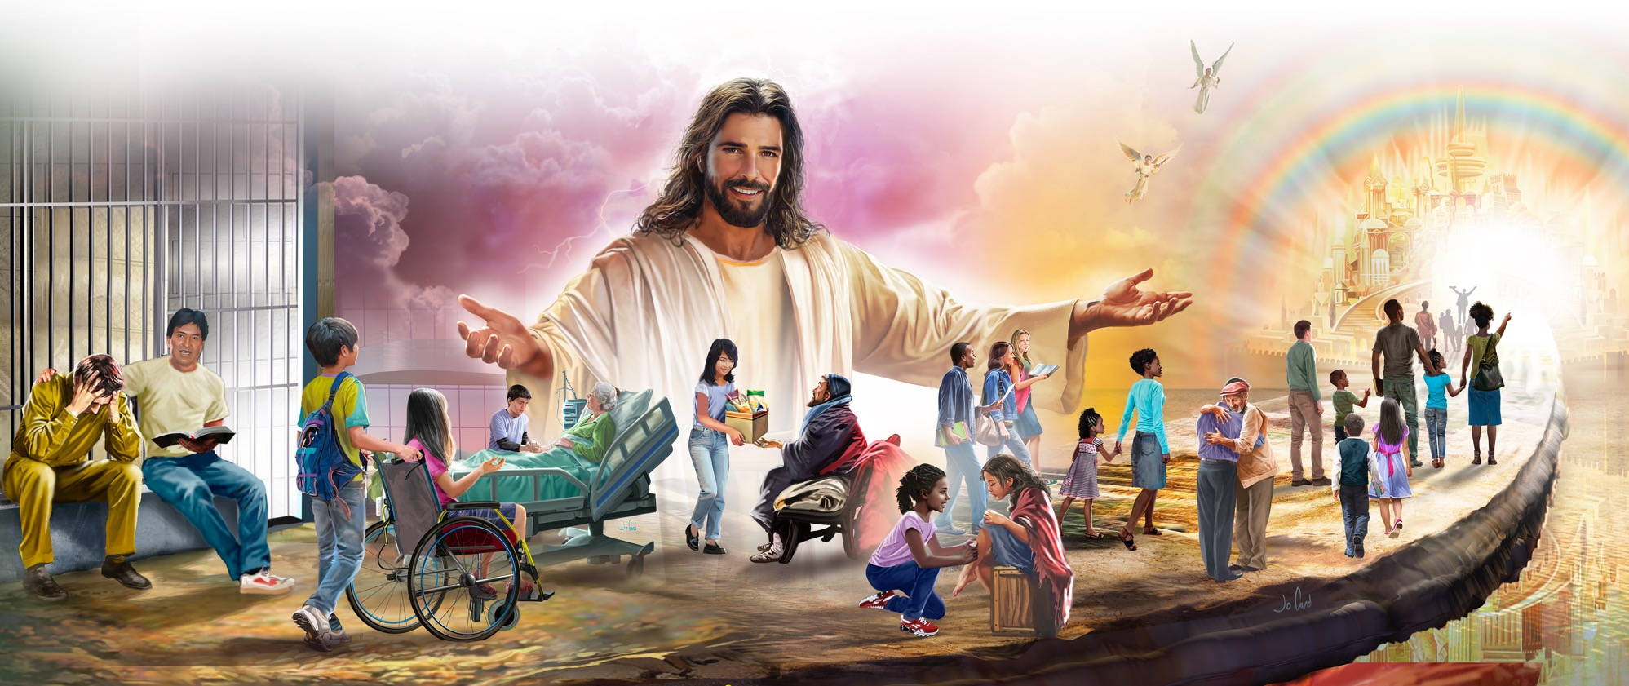
Illustration by Jo Card. Copyright © 2024 General Conference Corporation® of Seventh-day Adventists.

Slide 24
DESCOBRIR A HISTÓRIA

Slide 25
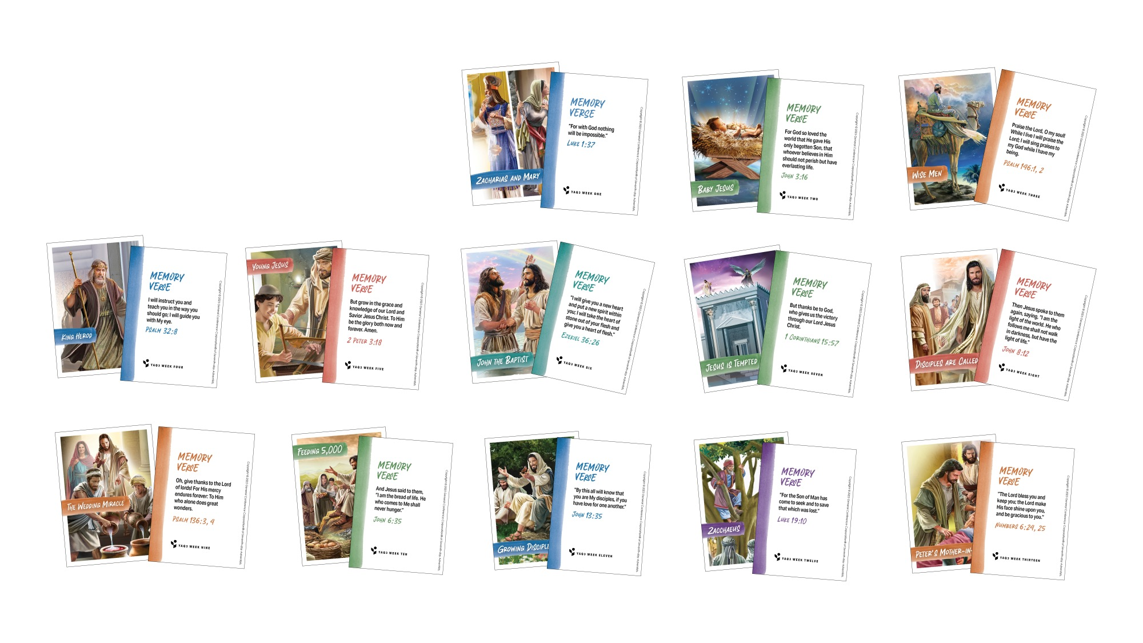
CARTÕES DE PERSONAGENS

Slide 26
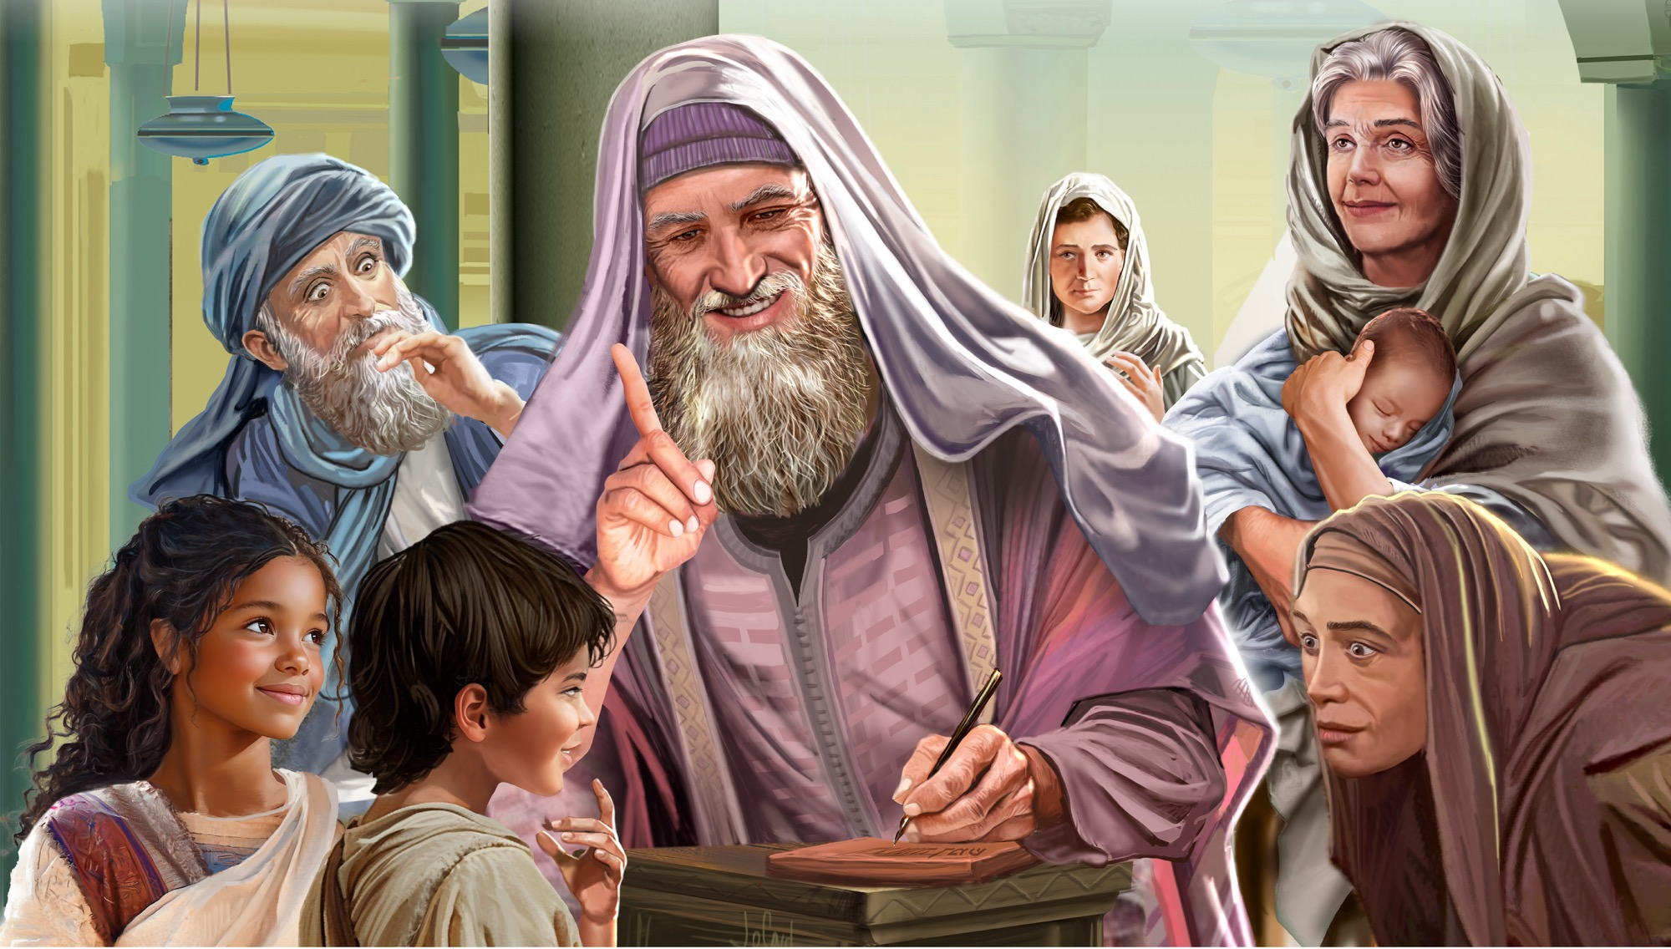
VERSO PARA MEMORIZAR
“Porque para Deus nada será impossível.”
Lucas 1:37

Slide 27
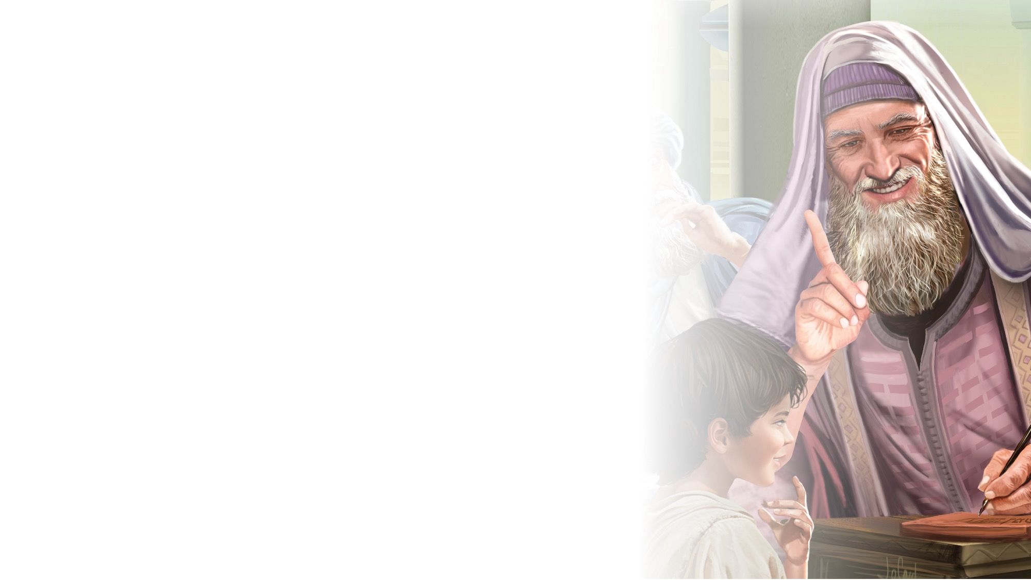
Lucas 1:37
CANÇÃO BÍBLICA
Pois p’ra Deus,
Pois p’ra Deus
Nada é impossível.
Lucas 1, verso 37.
(3X)
"Luke 1:37" music by Rosie Smith, copyright © 2026 General Conference Corporation® of Seventh-day Adventists.

Slide 28
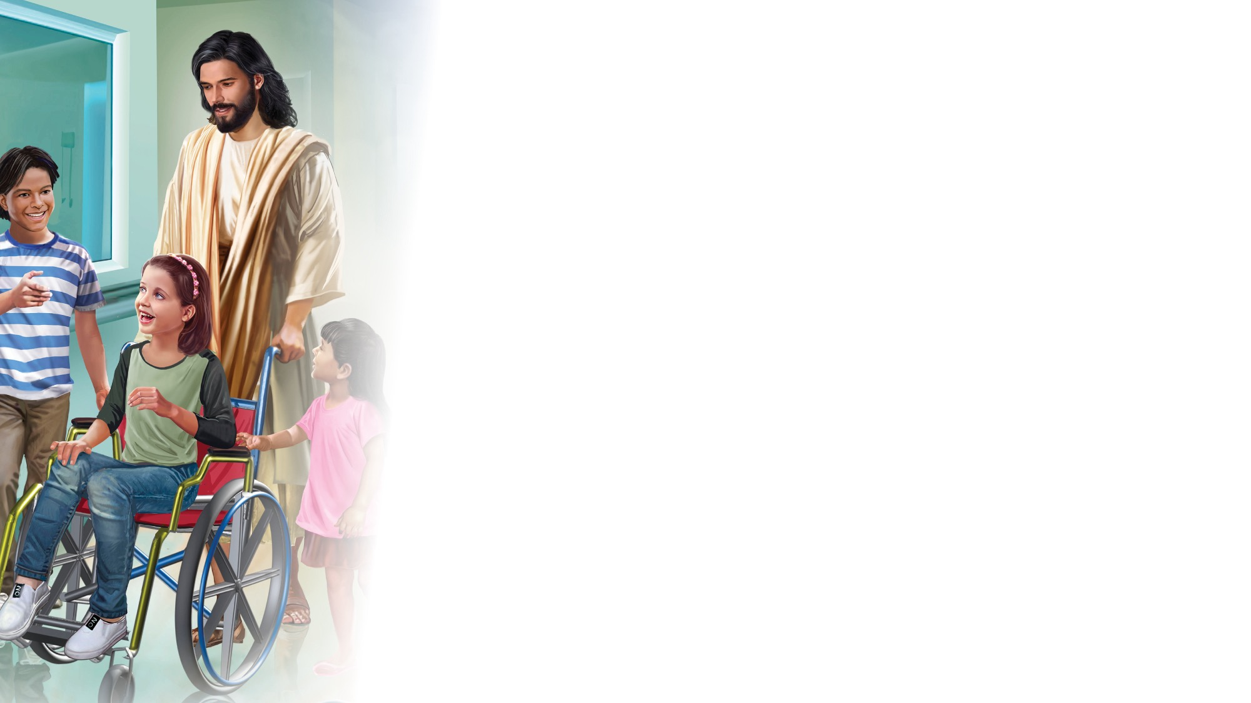
HISTÓRIA BÍBLICA E DESAFIO MISSIONÁRIO

Slide 29

TRABALHO MANUAL

Slide 30
GRANDE IDEIA
Deus procura pessoas que O amem para fazerem parte da Sua grande história.

Slide 31
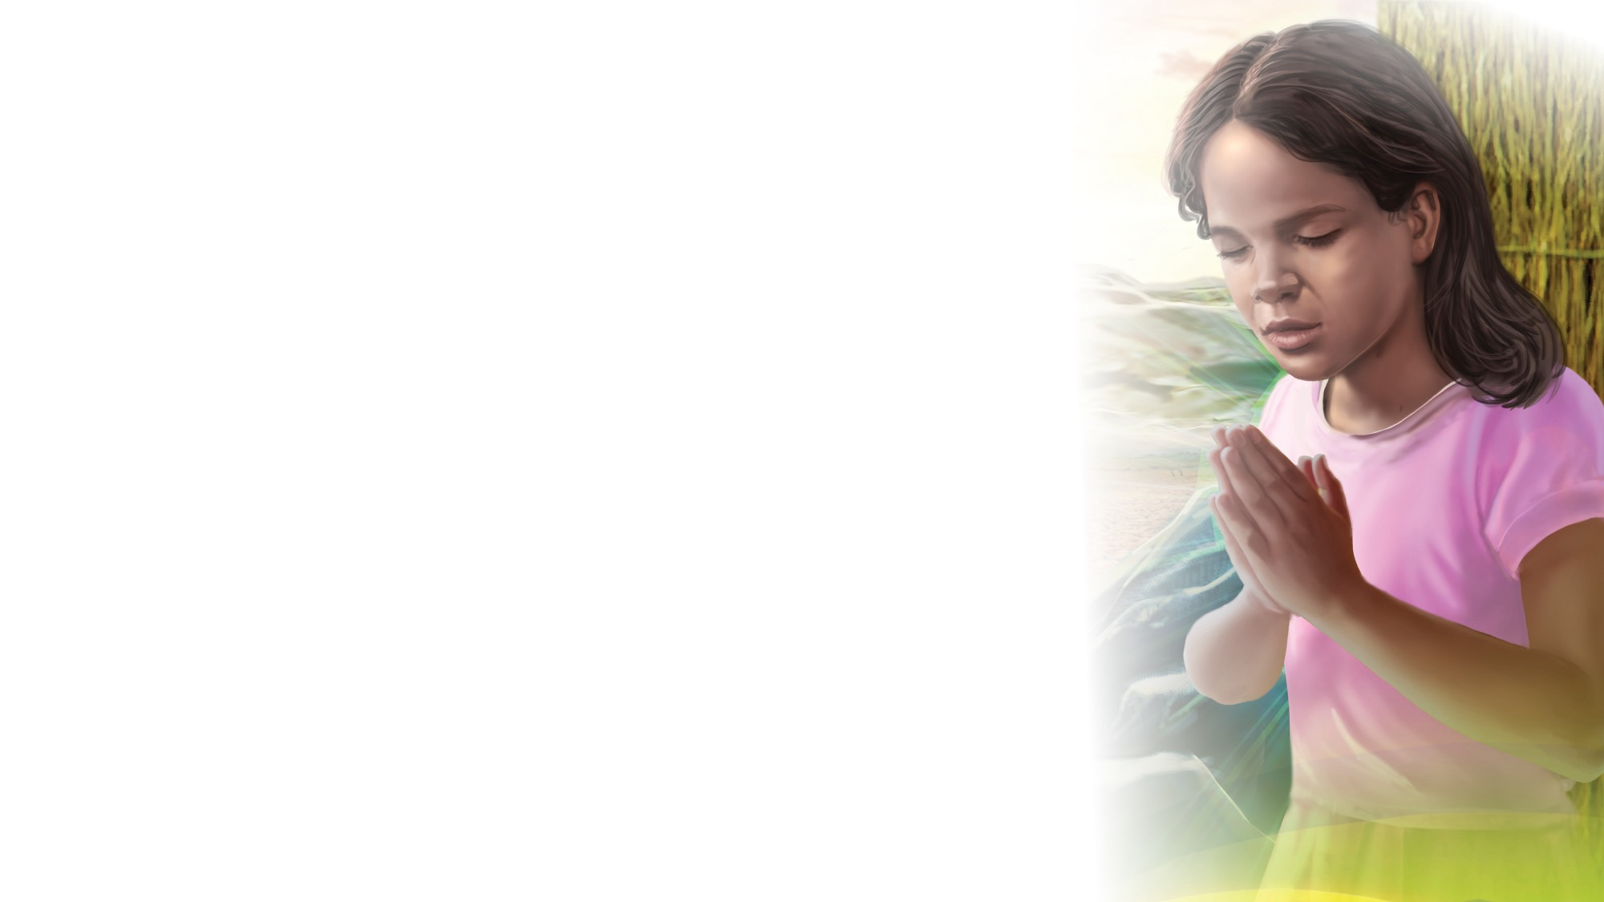
Guia-me hoje, Senhor
PRAYER
RESPOSTA
Guia-me, hoje, Senhor.
Vem encher-me com o Teu amor.
Que eu possa sempre fazer
Tudo aquilo que reflita mais de Ti.
Eu preciso de Ti,
Por isso eu oro aqui.
(X3)
"Lord, Please Guide Me" by Kimberly Houliston, copyright © 2002 Abide Family Ministries. Used by permission.

Slide 32

Que Deus te Guarde
CANÇÃO DE ENCERRAMENTO
A Escola Sabatina terminou.
Adeus, amigo, por hoje acabou.
A Escola Sabatina terminou.
Adeus, amigo, por hoje acabou.
Que Deus te guarde e a mim também,
Que nos proteja e fique tudo bem.
Que Deus te guarde e a mim também,
Que nos proteja e fique tudo bem.
"God Be With You" by Rosie Smith, copyright © 2025 General Conference Corporation® of Seventh-day Adventists.

Slide 33
PRAYER
ORAÇÃO

